Slide 1
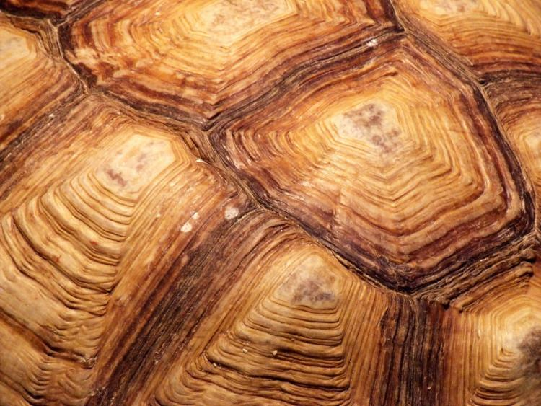
Живет спокойно – не спешит,
На всякий случай носит щит,
Под ним не зная страха,
гуляет…

Slide 2
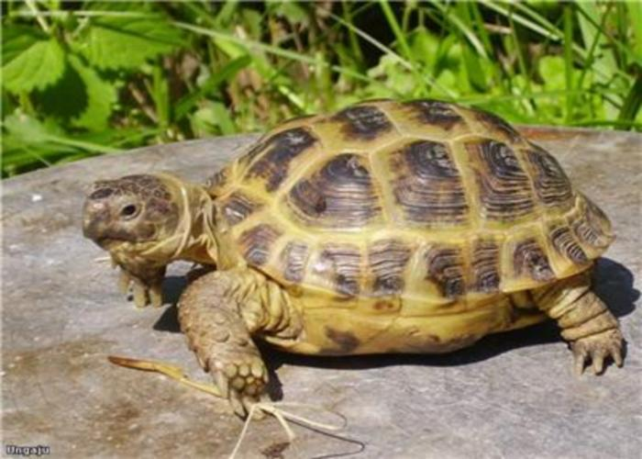

Slide 3
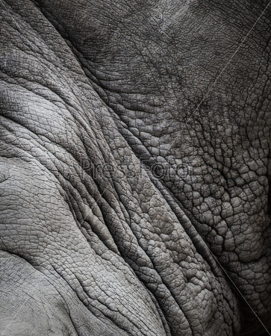
Кто один имеет рог?
Отгадайте -

Slide 4
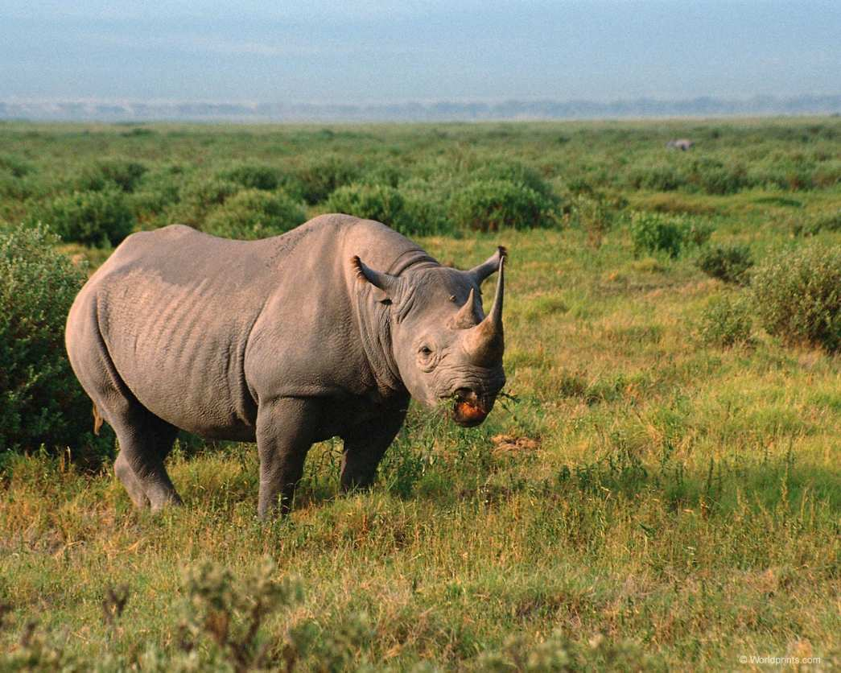

Slide 5

Этот зверь усатый,
Грозный, полосатый.
Он похож немножко
На большую кошку

Slide 6
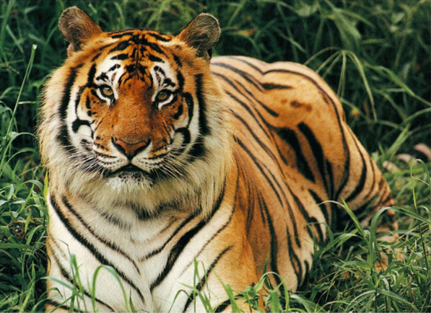

Slide 7
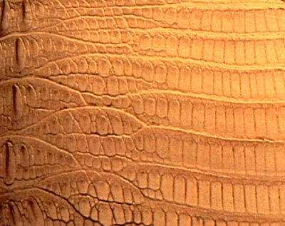
Пестрой лентой притворяясь,
В зелени травы скользя,
Извиваясь, изгибаясь,
По земле ползет…

Slide 8
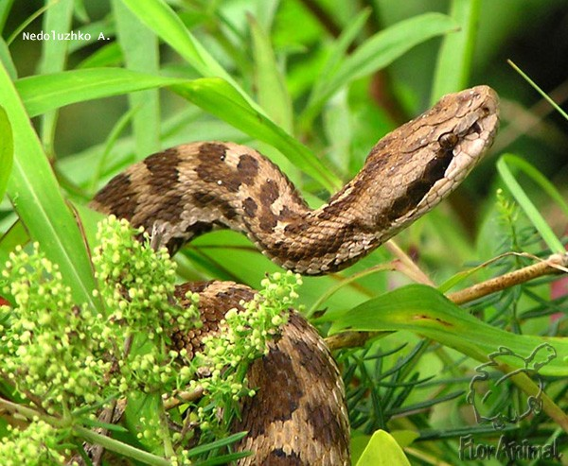

Slide 9
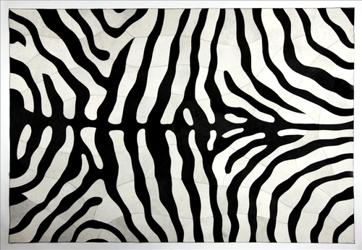
Этот зверь раскрашен Броско
В черно-белую полоску.
Под степным высоким небом
В Африке пасутся…

Slide 10
